Slide 1
10 années d’Histoires d’Ados

Slide 2
2014
le Prix a été décerné à Anne Percin pour
Comment bien rater ses vacances
184 votes - 119 votants
10 bibliothèques partenaires
(Anet, Auneau, Bonneval, Brezolles, Bû, Courville, Gallardon, La Loupe, Luisant, Toury)

Slide 3
2015
le Prix a été décerné à Elise Fontenaille pour
Le garçon qui volait des avions
196 votes – 128 votants
9 bibliothèques partenaires
(Anet, Auneau, Bonneval, Brezolles, Bû, Courville, Gallardon, La Loupe, Toury)

Slide 4
2016
le Prix a été décerné à Silène Edgar pour
14-14, centenaire de la 1ere guerre mondiale
586 votes - 442 votants
17 partenaires
12 bibliothèques - 3 collèges - 1 LEAP

Slide 5
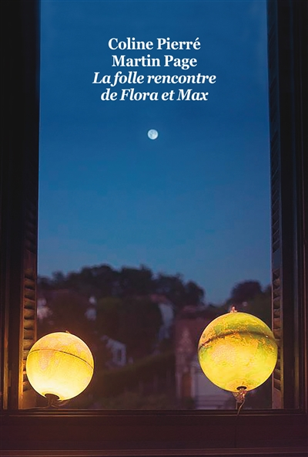
2017
le Prix a été décerné à Coline Pierré et Martin Page pour
La folle rencontre de Flora et Max
559 votes et 392 votants
28 partenaires
16 bibliothèques - 11 collèges - 1 LEAP

Slide 6
2018
le Prix a été décerné à David Moitet pour
New Earth Project
603 votes - 285 votants
48 partenaires
20 bibliothèques - 16 collèges - 2 LEAP

Slide 7
2019
le Prix a été décerné à Neal Shusterman pour
La Faucheuse
895 votes - 497 votants
49 partenaires
20 bibliothèques - 18 collèges - 1 LEAP

Slide 8
2020
le Prix a été décerné à Nathalie Bernard pour
Sauvages
853 votes - 391 votants
45 partenaires
21 bibliothèques - 22 collèges - 2 LEAP

Slide 9
2021
le Prix a été attribué à Delphine Bertholon pour
Celle qui marche la nuit
433 votants – 876 votes
52 partenaires
24 bibliothèques - 25 collèges - 3 LEAP

Slide 10
2022
le Prix est décerné à Valentine Goby pour
l’Anguille
1329 votes – 635 votants
55 partenaires
25 bibliothèques - 27 collèges - 3 LEAP- 5 librairies

Slide 11
2023
6 romans sélectionnés
53 partenaires
23 bibliothèques - 27 collèges - 3 LEAP
5 librairies

